Slide 1
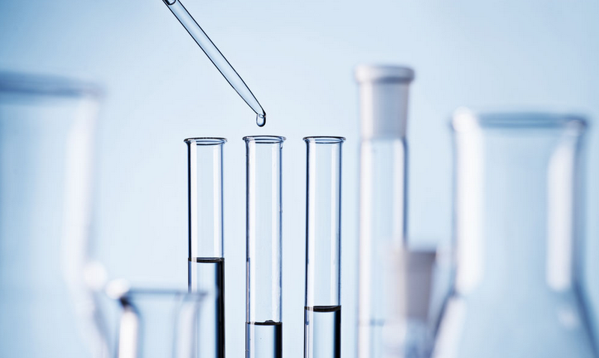
专题讲座八 “粒子”浓度关系判断

Slide 2
内容索引
一、熟悉两大理论，构建思维基点
二、把握三种守恒，明确等量关系
三、理清一条思路，掌握分析方法
四、典例导悟,分类突破
探究高考 明确考向
练出高分

Slide 3
一、熟悉两大理论，构建思维基点

Slide 4
1.电离理论
(1)弱电解质的电离是微弱的，电离产生的微粒都非常少，同时还要考虑水的电离，如氨水溶液中：
(2)多元弱酸的电离是分步进行的，其主要是第一级电离(第一步电离程度远大于第二步电离)。如在H₂S溶液中：H₂S、HS－、S^{2－}、H＋的浓度大小关系是c(H₂S)>c(H＋)>c(HS－)>c(S^{2－})。

Slide 5
2.水解理论
(1)弱电解质离子的水解损失是微量的(双水解除外)，但由于水的电离，故水解后酸性溶液中c(H＋)或碱性溶液中c(OH－)总是大于水解产生的弱电解质的浓度。
返回

Slide 6
二、把握三种守恒，明确等量关系

Slide 7
1.电荷守恒规律
电解质溶液中，无论存在多少种离子，溶液都是呈电中性，即阴离子所带负电荷总数一定等于阳离子所带正电荷总数。如NaHCO₃溶液中存在着
2.物料守恒规律
电解质溶液中，由于某些离子能够水解，离子种类增多，但元素总是守恒的。如K₂S溶液中S^{2－}、HS－都能水解，故S元素以S^{2－}、HS－、H₂S三种形式存在，它们之间有如下守恒关系：c(K＋)＝2c(S^{2－})＋2c(HS－)＋2c(H₂S)。

Slide 8
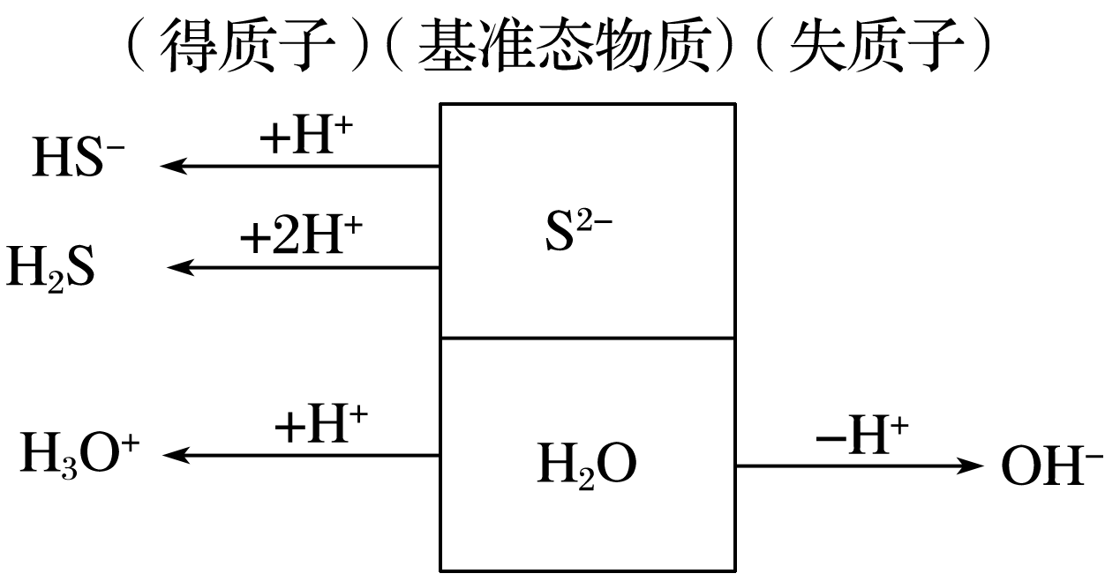
3.质子守恒规律
如Na₂S水溶液中的质子转移情况图示如下：
由图可得Na₂S水溶液中质子守恒式可表示：c(H₃O＋)＋2c(H₂S)＋c(HS－)＝c(OH－)或c(H＋)＋2c(H₂S)＋c(HS－)＝c(OH－)。质子守恒的关系式也可以由电荷守恒式与物料守恒式推导得到。
返回

Slide 9
三、理清一条思路，掌握分析方法

Slide 10
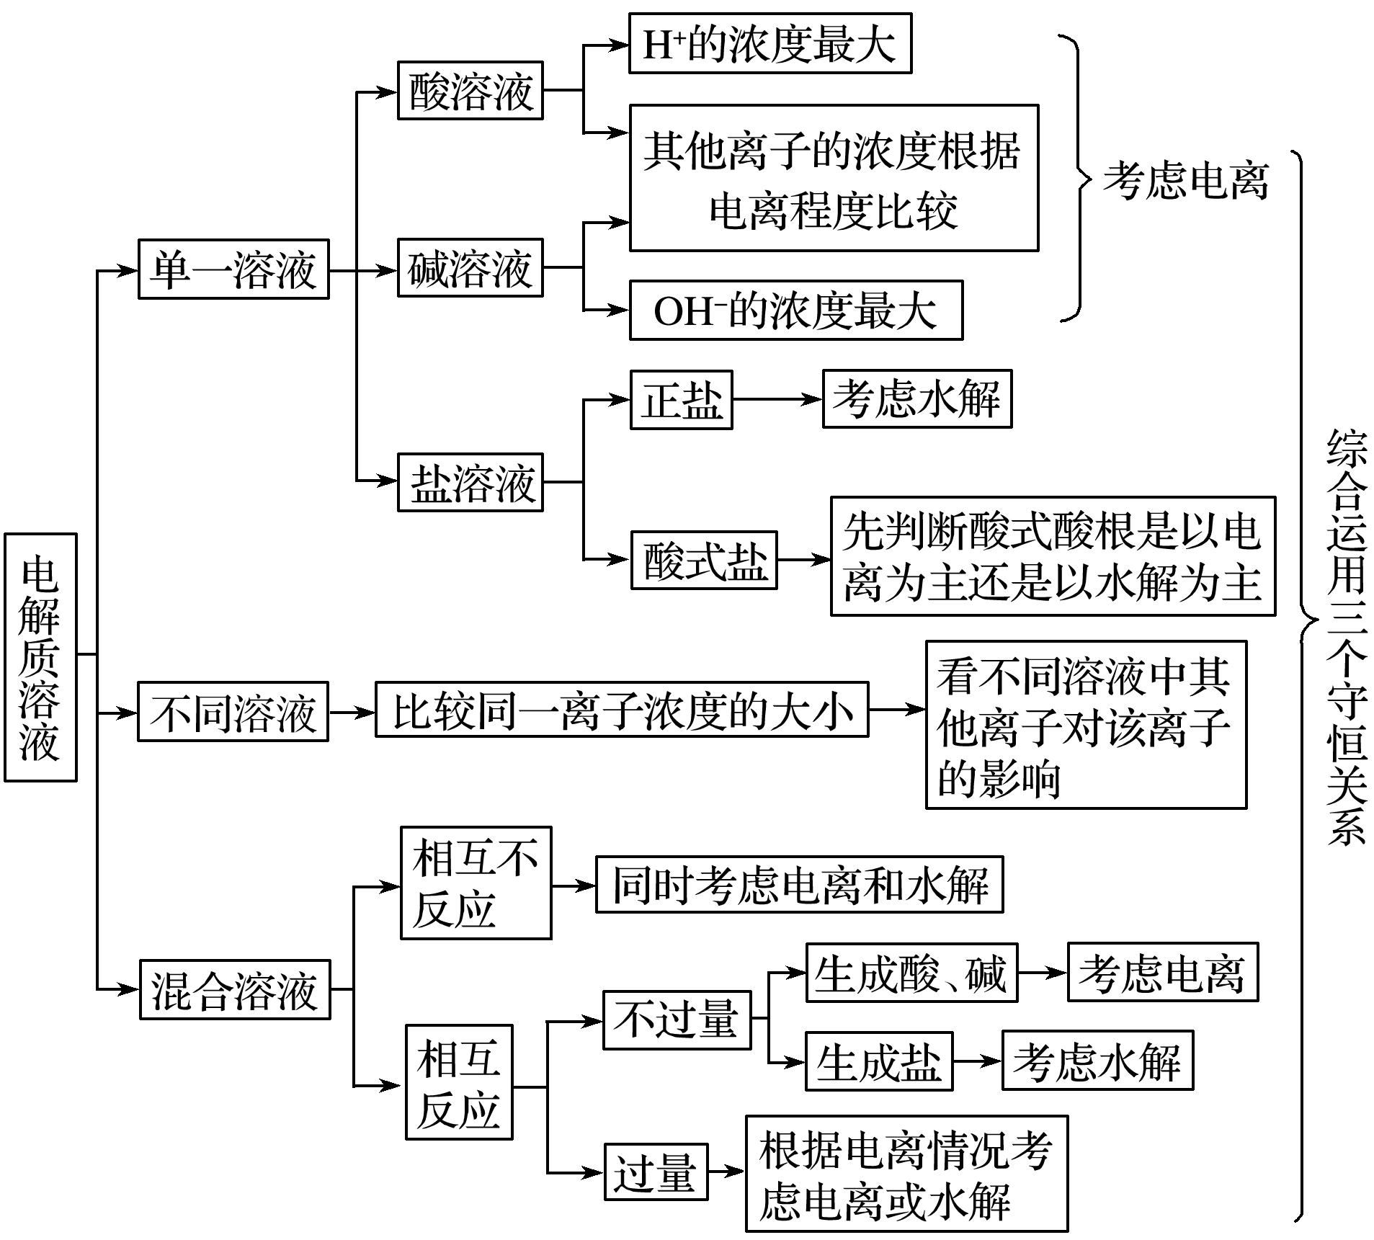
返回

Slide 11
四、典例导悟，分类突破

Slide 12
(一)粒子种类的判断
例 1 (1)NaHCO₃溶液中：________________________________________。
(2)Na₂CO₃溶液中：______________________________________________。
(3)NaHCO₃和Na₂CO₃的混合溶液中：_______________________________。
(4)向NaOH溶液中通入CO₂气体(任意量)：___________________________。
答案

Slide 13
反思归纳
判断盐溶液中粒子种类时，首先要清楚盐溶液中的电离、水解情况，特别是多步电离和多步水解。

Slide 14
(二)单一溶液中离子浓度的关系
例 2 0.1 mol·L^{－1}的NH₄Cl溶液
(1)粒子种类：_________________________________________________。
(2)离子浓度大小关系： ________________________________________ 。
(3)物料守恒： ________________________________________________ 。
解析答案

Slide 15
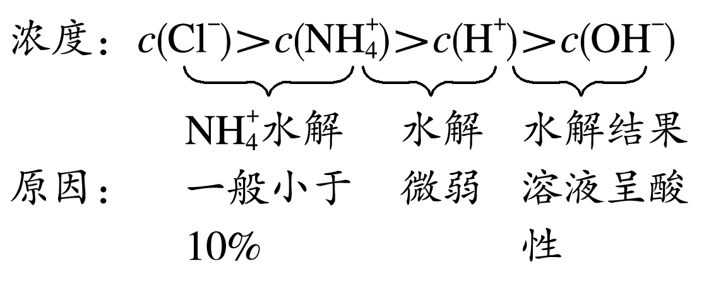

Slide 16
例 3 0.1 mol·L^{－1}的NaHCO₃溶液中各离子浓度的关系
(1)大小关系：________________________________________________。
(2)物料守恒： _______________________________________________ 。
(3)电荷守恒： _______________________________________________ 。
(4)质子守恒： _______________________________________________ 。
解析答案

Slide 18
例 4 0.1 mol·L^{－1}的Na₂CO₃溶液中各离子浓度的关系
(1)大小关系： ________________________________________________ 。
(2)物料守恒： ________________________________________________ 。
(3)电荷守恒： ________________________________________________ 。
(4)质子守恒： ________________________________________________ 。
解析答案

Slide 20
反思归纳
1.比较时紧扣两个微弱
(1)弱电解质(弱酸、弱碱、水)的电离是微弱的，且水的电离能力远远小于弱酸和弱碱的电离能力。如在稀醋酸溶液中：CH₃COOH CH₃COO－＋H＋，H₂O OH－＋H＋，在溶液中微粒浓度由大到小的顺序：c(CH₃COOH)>c(H＋)>c(CH₃COO－)>c(OH－)。
(2)弱酸根离子或弱碱阳离子的水解是微弱的，但水的电离程度远远小于盐的水解程度。如稀的CH₃COONa溶液中：CH₃COONa===CH₃COO－＋Na＋，CH₃COO－＋H₂O CH₃COOH＋OH－，H₂O H＋＋OH－，所以
CH₃COONa溶液中：c(Na＋)>c(CH₃COO－)>c(OH－)>c(CH₃COOH)>c(H＋)。

Slide 21
2.酸式盐与多元弱酸的强碱正盐溶液酸碱性比较
(1)酸式盐溶液的酸碱性主要取决于酸式盐中酸式酸根离子的电离能力和水解能力哪一个更强，如NaHCO₃溶液中 的水解能力大于其电离能力，故溶液显碱性。
(2)多元弱酸的强碱正盐溶液：弱酸根离子水解以第一步为主。例如，Na₂S溶液中：c(Na＋)>c(S^{2－})>c(OH－)>c(HS－)>c(H＋)。
3.质子守恒式可以由电荷守恒式和物料守恒式推导出来。
以KHS溶液为例，电荷守恒式为c(K＋)＋c(H＋)＝c(OH－)＋c(HS－)＋2c(S^{2－})①，物料守恒式为c(K＋)＝c(HS－)＋c(S^{2－})＋c(H₂S)②，由①－②得质子守恒式，消去没有参与变化的K＋等。

Slide 22
4.规避等量关系中的2个易失分点
(1)电荷守恒式中不只是各离子浓度的简单相加。如 的系数2代表一个 带2个负电荷，不可漏掉。
(2)物料守恒式中，离子浓度系数不能漏写或颠倒。如Na₂S溶液中的物料守恒式中，“2”表示c(Na＋)是溶液中各种硫元素存在形式的硫原子总浓度的2倍。

Slide 23
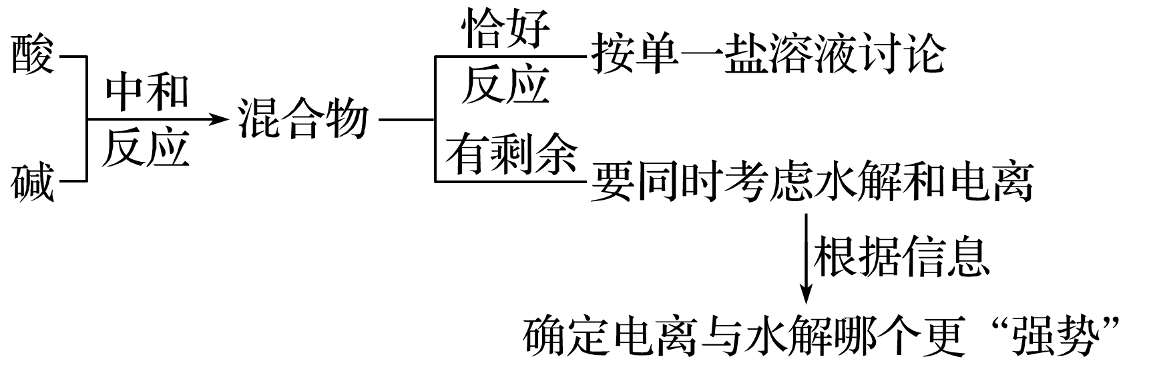
(三)酸、碱中和型离子浓度的关系

Slide 24
例 5 比较下列几种溶液混合后各离子浓度的大小。
(1)CH₃COOH和NaOH等浓度等体积混合，离子浓度大小顺序为________________________________。
解析 恰好反应后，溶质为CH₃COONa。
(2)NaOH和CH₃COOH等浓度按1∶2体积比混合后pH<7，离子浓度大小顺序为________________________________。
解析 中和反应后，溶质为等量的CH₃COONa、CH₃COOH，且CH₃COOH的电离程度大于CH₃COONa的水解程度。
c(Na＋)>c(CH₃COO－)>c(OH－)>c(H＋)
c(CH₃COO－)>c(Na＋)>c(H＋)>c(OH－)
解析答案

Slide 25
(3)pH＝2的CH₃COOH与pH＝12的NaOH等体积混合，其离子浓度大小顺序为_________________________________。
解析 由于CH₃COOH是弱酸，题中c(CH₃COOH)要远大于c(NaOH)，反应后溶质为CH₃COOH、CH₃COONa，且n(CH₃COOH)要远大于n(CH₃COONa)，溶液中CH₃COOH的电离程度大于CH₃COONa的水解程度，溶液呈酸性。
c(CH₃COO－)>c(Na＋)>c(H＋)>c(OH－)
解析答案

Slide 26
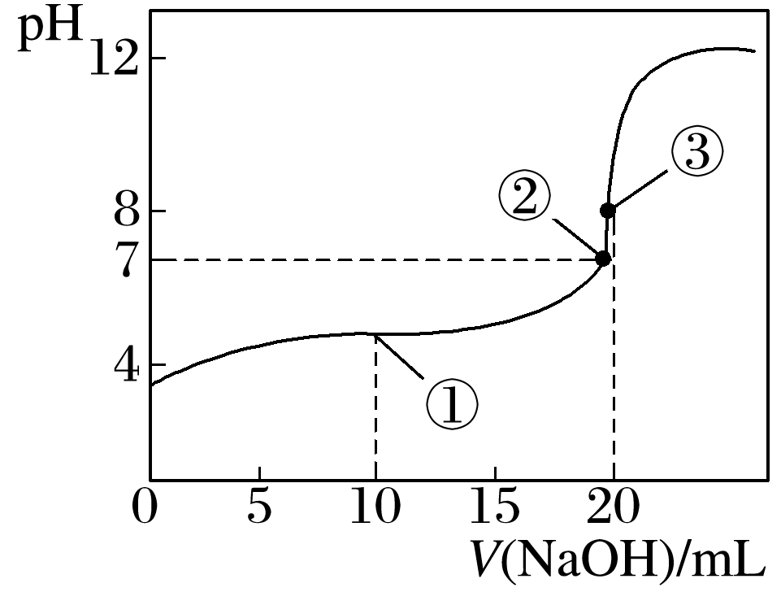
例 6 常温下，用0.100 0 mol·L^{－1} NaOH溶液滴定20.00 mL 0.100 0 mol·L^{－1} CH₃COOH溶液所得滴定曲线如右图。下列说法正确的是( )
A.点①所示溶液中：
c(CH₃COO－)＋c(OH－)＝c(CH₃COOH)＋c(H＋)
B.点②所示溶液中：
c(Na＋)＝c(CH₃COOH)＋c(CH₃COO－)
C.点③所示溶液中：
c(Na＋)>c(OH－)>c(CH₃COO－)>c(H＋)
D.滴定过程中可能出现：
c(CH₃COOH)>c(CH₃COO－)>c(H＋)>c(Na＋)>c(OH－)
解析答案

Slide 27
解析 点①溶液中的溶质为0.001 mol CH₃COOH和0.001 mol CH₃COONa，据物料守恒：c(CH₃COO－)＋c(CH₃COOH)＝2c(Na＋)，根据电荷守恒：c(Na＋)＋c(H＋)＝c(CH₃COO－)＋c(OH－)，整理后得c(CH₃COOH)＋2c(H＋)＝c(CH₃COO－)＋
2c(OH－)；
点②溶液的pH＝7，据电荷守恒有：c(Na＋)＋c(H＋)＝c(CH₃COO－)＋c(OH－)，
又c(H＋)＝c(OH－)，则c(Na＋)＝c(CH₃COO－)；
点③溶液中的溶质为0.002 mol CH₃COONa，离子浓度大小关系为c(Na＋)＞
c(CH₃COO－)＞c(OH－)＞c(H＋)。
答案 D

Slide 28
例 7 将标准状况下2.24 L CO₂缓慢通入1 L 0.15 mol·L^{－1}的NaOH溶液中，气体被充分吸收，下列关系不正确的是( )
解析答案

Slide 29
解析 CO₂＋2NaOH===Na₂CO₃＋H₂O
x 2x
CO₂＋NaOH===NaHCO₃
y y

Slide 30
D项，结合A、B两选项，推断该关系式正确。
答案 C

Slide 31
(四)盐与酸(碱)混合型
首先考虑是否反应，若不反应，分析盐的水解程度和酸(碱)的电离程度的大小；若能反应，则按反应后混合组成综合考虑水解和电离两种因素。

Slide 32
例 8 用物质的量都是0.1 mol的CH₃COOH和CH₃COONa配成1 L混合溶液，已知其中c(CH₃COO－)>c(Na＋)，对该溶液的下列判断正确的是( )
A.c(H＋)>c(OH－)
B.c(CH₃COO－)＝0.1 mol·L^{－1}
C.c(CH₃COOH)>c(CH₃COO－)
D.c(CH₃COO－)＋c(OH－)＝0.1 mol·L^{－1}
解析 由电荷守恒有：c(CH₃COO－)＋c(OH－)＝c(Na＋)＋c(H＋),因c(CH₃COO－)
>c(Na＋)，则c(H＋)>c(OH－)；且c(CH₃COO－)＋c(OH－)＝c(H＋)＋0.1 mol·L^{－1}＞0.1 mol·L^{－1}；由物料守恒有：c(CH₃COOH)＋c(CH₃COO－)＝0.2 mol·L^{－1}，因c(CH₃COO－)＞c(Na＋)＝0.1 mol·L^{－1}，则c(CH₃COO－)＞c(CH₃COOH)。
A
解析答案

Slide 33
例 9 将0.2 mol·L^{－1} NaHCO₃溶液与0.1 mol·L^{－1} KOH溶液等体积混合，下列关系正确的是( )
解析答案

Slide 34
由电荷守恒和c(Na＋)＝2c(K＋)可知，D正确。
答案 D

Slide 35
(五)不同溶液中同一离子浓度的大小比较
选好参照物，分组比较各个击破：
如25 ℃时，相同物质的量浓度的下列溶液中：
①NH₄Cl、②CH₃COONH₄、③NH₄HSO₄、④(NH₄)₂SO₄、⑤(NH₄)₂Fe(SO₄)₂，
由大到小的顺序为⑤>④>③>①>②。分析流程为
选参照物
②相当于在①的基础上促进
①②③
④⑤
化学式中
①NH₄Cl
③相当于在①的基础上抑制
分组
选参照物
⑤相当于在④的基础上抑制
④(NH₄)₂SO₄

Slide 36
例 10 比较下列几组溶液中指定离子浓度的大小。
(1)浓度均为0.1 mol·L^{－1}的①H₂S、②NaHS、③Na₂S、④H₂S和NaHS混合液，溶液pH从大到小的顺序是____________。
(2)相同浓度的下列溶液中：①CH₃COONH₄、②CH₃COONa、③CH₃COOH中，c(CH₃COO－)由大到小的顺序是_________。
(3) 相等的①(NH₄)₂SO₄溶液、②NH₄HSO₄溶液、③(NH₄)₂CO₃溶液、④NH₄Cl溶液，其物质的量浓度由大到小的顺序为____________。
③>②>④>①
②>①>③
④>②>③>①
答案
返回

Slide 37
探究高考 明确考向

Slide 38
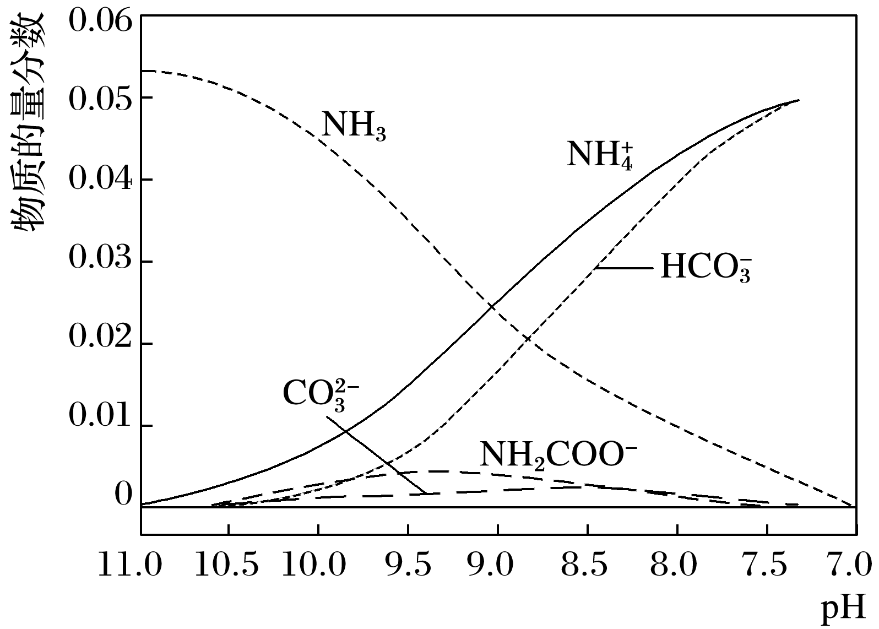
1
2
3
4
5
6
7
8
1.(2015·浙江理综，12)40 ℃，在氨­水体系中不断通入CO₂，各种离子的变化趋势如下图所示。下列说法不正确的是( )

Slide 39
1
2
3
4
5
6
7
8
解析答案

Slide 40
1
2
3
4
5
6
7
8
B项，依据电荷守恒可知，正确；

Slide 41
1
2
3
4
5
6
7
8
D项，从图中看出，随着溶液中pH的不断降低，NH₂COO－的浓度不断增大，继而又不断减小直到为0，故NH₂COO－属于生成的中间产物，正确。
答案 C

Slide 42
1
2
3
4
5
6
7
8
2.(2015·四川理综，6)常温下，将等体积、等物质的量浓度的NH₄HCO₃与NaCl溶液混合，析出部分NaHCO₃晶体，过滤，所得滤液pH<7。下列关于滤液中的离子浓度关系不正确的是( )
解析答案

Slide 43
1
2
3
4
5
6
7
8
解析 A项，由于常温下滤液的pH<7，故c(OH－)＝K_{w}/c(H＋)<1.0×10^{－7} mol·L^{－1}，正确；
B项，等体积、等物质的量浓度的NH₄HCO₃与NaCl溶液混合析出部分NaHCO₃晶体后，溶液中的溶质为NaHCO₃和NH₄Cl，且n(NH₄Cl)>n(NaHCO₃)，
发生

Slide 44
1
2
3
4
5
6
7
8
答案 C

Slide 45
1
2
3
4
5
6
7
8
3.(2015·江苏，14)室温下，向下列溶液中通入相应的气体至溶液pH＝7(通入气体对溶液体积的影响可忽略)，溶液中部分微粒的物质的量浓度关系正确的是( )
解析答案

Slide 46
1
2
3
4
5
6
7
8

Slide 47
1
2
3
4
5
6
7
8
D项，对于CH₃COONa溶液根据物料守恒有：c(Na＋)＝c(CH₃COOH)＋c(CH₃COO－)，c(Na＋)>c(CH₃COOH), 根据混合溶液的电荷守恒有：c(Na＋)＋c(H＋)＝c(OH－)＋c(Cl－)＋c(CH₃COO－)，溶液呈中性,则c(H＋)＝c(OH－)，由此可知：c(Na＋)＝c(Cl－)＋c(CH₃COO－),进而可知c(CH₃COOH)＝c(Cl－)，
故c(Na＋)>c(CH₃COOH)＝c(Cl－)，正确。
答案 D

Slide 48
1
2
3
4
5
6
7
8
4.(2015·安徽理综，13)25 ℃时，在10 mL浓度均为0.1 mol·L^{－1} NaOH和NH₃·H₂O混合溶液中滴加0.1 mol·L^{－1}的盐酸，下列有关溶液中粒子浓度关系正确的是( )
A.未加盐酸时：c(OH－)>c(Na＋)＝c(NH₃·H₂O)
B.加入10 mL盐酸时： ＋c(H＋)＝c(OH－)
C.加入盐酸至溶液pH＝7时：c(Cl－)＝c(Na＋)
D.加入20 mL盐酸时：c(Cl－)＝ ＋c(Na＋)
解析答案

Slide 49
1
2
3
4
5
6
7
8
解析 A项，未加盐酸时，由于NH₃·H₂O的部分电离，所以c(OH－)>c(Na＋)
>c(NH₃·H₂O)，错误；
B项，加入10 mL盐酸时，c(Cl－)＝c(Na＋)，再由电荷守恒可知， ＋c(H＋)＝c(OH－)，正确；
C项，由电荷守恒得：c(Na＋)＋ ＋c(H＋)＝c(Cl－)＋c(OH－)，pH＝7时，c(H＋)＝c(OH－) ，所以有：c(Cl－)>c(Na＋)，错误；

Slide 50
1
2
3
4
5
6
7
8
D项，当加入20 mL盐酸时，溶质为NaCl、 NH₄Cl，溶液呈酸性，即：c(H＋)>
c(OH－)，再根据电荷守恒可得：c(Cl－)＋c(OH－)＝c(H＋)＋ ＋c(Na＋)，则c(Cl－)>
答案 B

Slide 51
1
2
3
4
5
6
7
8
5.(2014·新课标全国卷Ⅱ，11)一定温度下，下列溶液的离子浓度关系式正确的是( )
A.pH＝5的H₂S溶液中，c(H＋)＝c(HS－)＝1×10^{－5} mol·L^{－1}
B.pH＝a的氨水溶液，稀释10倍后，其pH＝b，则a＝b＋1
C.pH＝2的H₂C₂O₄溶液与pH＝12的NaOH溶液任意比例混合：c(Na＋)＋
c(H＋)＝c(OH－)＋
D.pH相同的①CH₃COONa，②NaHCO₃，③NaClO三种溶液的c(Na＋)：
①＞②＞③
解析答案

Slide 52
1
2
3
4
5
6
7
8
解析 A项，pH＝5的H₂S溶液中，H＋的浓度为1×10^{－5}mol·L^{－1}，但是HS－的浓度会小于H＋的浓度，H＋来自于H₂S的第一步电离、HS－的电离和水的电离，故H＋的浓度大于HS－的浓度，错误；
B项，弱碱不完全电离，弱碱稀释10倍时，pH减小不到一个单位,a<b＋1，故不正确；
C项，草酸是弱酸，氢氧化钠是强碱，无论怎样混合得到的溶液都符合电荷守恒，而该等式中缺少草酸根，不符合电荷守恒，故不正确；

Slide 53
1
2
3
4
5
6
7
8
D项，因为醋酸的酸性>碳酸的酸性>次氯酸的酸性，根据越弱越水解的原则，pH相同的三种钠盐，浓度的大小关系为醋酸钠>碳酸氢钠>次氯酸钠，则钠离子的浓度为①>②>③，故正确。
答案 D

Slide 54
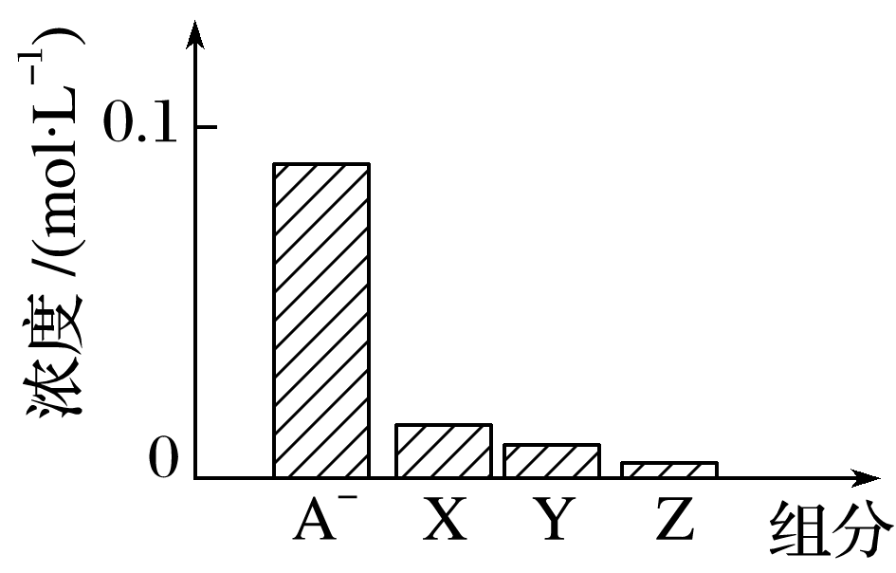
1
2
3
4
5
6
7
8
6.(2014·广东理综，12)常温下，0.2 mol·L^{－1}的一元酸HA与等浓度的NaOH溶液等体积混合后，所得溶液中部分微粒组分及浓度如图所示，下列说法正确的是( )
A.HA为强酸
B.该混合液pH＝7
C.该混合溶液中：c(A－)＋c(Y)＝c(Na＋)
D.图中X表示HA，Y表示OH－，Z表示H＋
解析答案

Slide 55
1
2
3
4
5
6
7
8
解析 做图像题首先要弄清横、纵坐标轴所代表的意义，本题所给图像的纵坐标为浓度，横坐标为各组分，即本图像给出的是各组分的浓度大小关系。其中，A－浓度最大，X、Y、Z浓度依次减小，由题意知，HA与NaOH反应生成0.1 mol·L^{－1}的NaA溶液。A项，由于A－浓度小于0.1 mol·L^{－1}，说明A－水解，即HA是弱酸，错误；
B项，由于A－水解，水解后溶液呈碱性，错误；
D项，混合液中粒子浓度大小关系：c(Na＋)>c(A－)>c(OH－)>c(HA)>c(H＋)，因此X表示OH－，Y表示HA，Z表示H＋，错误；
C项，根据物料守恒可知，c(A－)＋c(HA)＝c(Na＋)，即：c(A－)＋c(Y)＝c(Na＋)，正确。
答案 C

Slide 56
1
2
3
4
5
6
7
8
7.(2014·天津理综，5)下列有关电解质溶液中粒子浓度关系正确的是( )
B.含有AgCl和AgI固体的悬浊液：c(Ag＋)>c(Cl－)＝c(I－)
解析答案

Slide 57
1
2
3
4
5
6
7
8
相同条件下AgI的溶解度小于AgCl的，含有AgCl和AgI固体的悬浊液中，显然有：c(Ag＋)>c(Cl－)>c(I－)，B错误；

Slide 58
1
2
3
4
5
6
7
8
答案 A

Slide 59
1
2
3
4
5
6
7
8
8.(2014·四川理综，6)下列溶液中粒子的物质的量浓度关系正确的是( )
A.0.1 mol·L^{－1} NaHCO₃溶液与0.1 mol·L^{－1} NaOH溶液等体积混合，所得
溶液中：c(Na＋)＞
B.20 mL 0.1 mol·L^{－1} CH₃COONa溶液与10 mL 0.1 mol·L^{－1} HCl溶液混合后
溶液呈酸性，所得溶液中：c(CH₃COO－)＞c(Cl－)＞c(CH₃COOH)＞c(H＋)
C.室温下，pH＝2的盐酸与pH＝12的氨水等体积混合，所得溶液中：c(Cl－)
＋c(H＋)＞ ＋c(OH－)
D.0.1 mol·L^{－1} CH₃COOH溶液与0.1 mol·L^{－1} NaOH溶液等体积混合，所得
溶液中：c(OH－)＞c(H＋)＋c(CH₃COOH)
解析答案
返回

Slide 60
1
2
3
4
5
6
7
8
B项，CH₃COONa与HCl混合时反应后生成的溶液中含有等量的CH₃COONa、CH₃COOH、NaCl，因溶液显酸性，故溶液中CH₃COOH的电离程度大于CH₃COO－的水解程度，该项正确；

Slide 61
1
2
3
4
5
6
7
8
C项，在混合前两溶液的pH之和为14，则氨水过量，所得溶液为少量NH₄Cl和过量NH₃·H₂O的混合溶液，则c(Cl－)<c( )、c(H＋)<
c(OH－)，故：c(Cl－)＋c(H＋)<c( )＋c(OH－)，该项错误；
D项，CH₃COOH与NaOH混合时恰好生成CH₃COONa，溶液中电荷守恒式为c(H＋)＋c(Na＋)＝c(OH－)＋c(CH₃COO－)，物料守恒式为c(Na＋)＝c(CH₃COO－)＋c(CH₃COOH)，由这两个式子可得：c(OH－)＝c(H＋)＋c(CH₃COOH)，该项错误。
答案 B
返回

Slide 62
练出高分

Slide 63
1
2
3
4
5
6
7
8
9
10
11
12
13
14
1.常温下，a mol·L^{－1}稀氨水和b mol·L^{－1}稀盐酸等体积混合，对混合后溶液判断一定正确的是( )
A.若a＝b，则 ＝c(Cl－)
B.若a＞b，则 ＞c(Cl－)
C.若a＞b，则c(OH－)＞c(H＋)
D.若a＜b，则c(OH－)＜c(H＋)
解析答案

Slide 64
1
2
3
4
5
6
7
8
9
10
11
12
13
14
B、C项，当a＞b时，溶液可能呈中性。
答案 D

Slide 65
1
2
3
4
5
6
7
8
9
10
11
12
13
14
2.醋酸钡[(CH₃COO)₂Ba·H₂O]是一种媒染剂，下列是有关0.1 mol·L^{－1}醋酸钡溶液中粒子浓度的比较，其中错误的是( )
A.c(Ba^{2＋})＞c(CH₃COO－)＞c(OH－)＞c(H＋)
B.c(H＋)＋2c(Ba^{2＋})＝c(CH₃COO－)＋c(OH－)
C.c(H＋)＝c(OH－)－c(CH₃COOH)
D.2c(Ba^{2＋})＝c(CH₃COO－)＋c(CH₃COOH)
解析 A项，应为c(CH₃COO－)＞c(Ba^{2＋})＞c(OH－)＞c(H＋)；
B项，符合电荷守恒；
C项，符合质子守恒；
D项，符合物料守恒。
A
解析答案

Slide 66
1
2
3
4
5
6
7
8
9
10
11
12
13
14
3.室温时，将V₁ mL c₁ mol·L^{－1}的NaOH溶液滴加到V₂ mL c₂ mol·L^{－1}的醋酸中，下述结论中正确的是( )
A.若混合溶液的pH＝7，则c₁V₁＞c₂V₂
B.若V₁＝V₂、c₁＝c₂，则混合溶液中c(Na＋)＝c(CH₃COO－)
C.若混合溶液的pH＝7，则混合溶液中c(Na＋)＝c(CH₃COO－)
D.若V₁＝V₂，且混合溶液的pH＞7，则一定有c₁＞c₂
解析答案

Slide 67
1
2
3
4
5
6
7
8
9
10
11
12
13
14
解析 A项，若c₁V₁＝c₂V₂，则溶液呈碱性，若使溶液呈中性，则醋酸应稍过量，即：c₁V₁＜c₂V₂；
B项，当V₁＝V₂、c₁＝c₂时，c(Na＋)应大于c(CH₃COO－)；
D项，当V₁＝V₂、c₁＝c₂时，混合溶液的pH也大于7。
答案 C

Slide 68
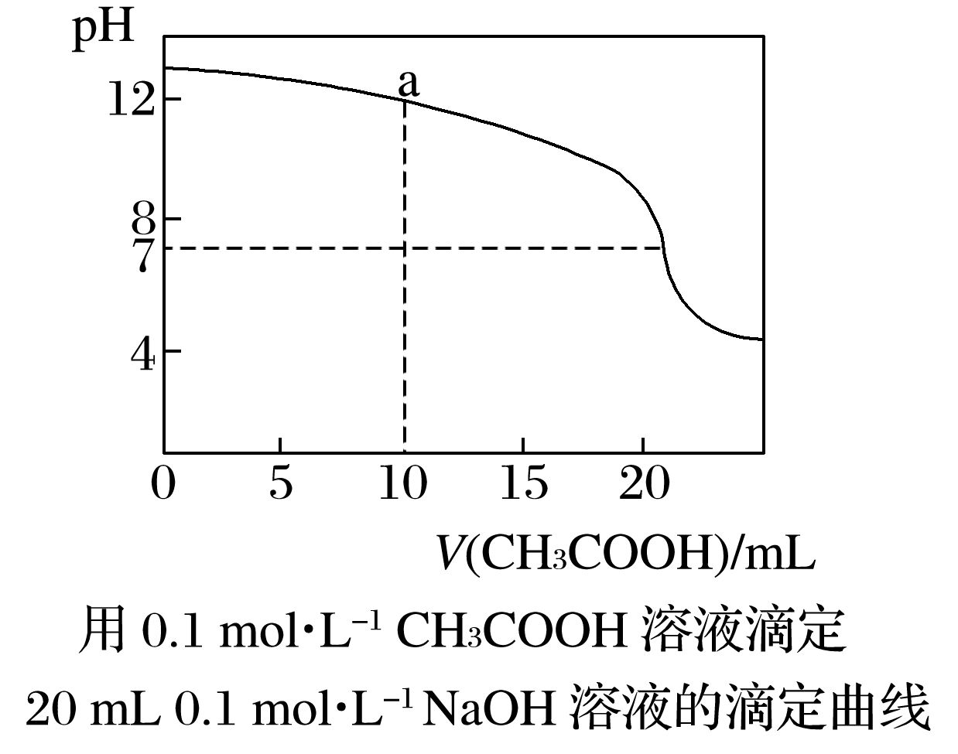
1
2
3
4
5
6
7
8
9
10
11
12
13
14
4.下列有关溶液中粒子浓度的关系式，正确的是( )
A.pH相同的①CH₃COONa、②NaHCO₃、③ONa三种溶液中的c(Na＋)：
③＞②＞①
B.0.1 mol·L^{－1}某二元弱酸强碱盐NaHA溶液中：c(Na＋)＝2c(A^{2－})＋c(HA－)
＋c(H₂A)
C.右图中pH＝7时：c(Na＋)＞c(CH₃COO－)＞c(OH－)
＝c(H＋)
D.上图中a点溶液中各离子浓度的关系是c(OH－)＝
c(H＋)＋c(CH₃COO－)＋2c(CH₃COOH)
解析答案

Slide 69
1
2
3
4
5
6
7
8
9
10
11
12
13
14
解析 A项，当pH相同时，其物质的量浓度应是①＞②＞③，所以c(Na＋)也应是①＞②＞③；
B项，根据物料守恒，c(Na＋)＝c(A^{2－})＋c(HA－)＋c(H₂A)；
C项，当pH＝7时，c(Na＋)＝c(CH₃COO－)＞c(OH－)＝c(H＋)；
D项，a点为NaOH、CH₃COONa的等量混合，根据物料守恒和电荷守恒可以判断该式正确。
答案 D

Slide 70
1
2
3
4
5
6
7
8
9
10
11
12
13
14
5.常温下，0.1 mol·L^{－1}氨水溶液中 ＝1×10^{－8}，下列叙述错误的是( )
A.该溶液中氢离子的浓度：c(H＋)＝1×10^{－9} mol·L^{－1}
B.0.1 mol·L^{－1}氨水溶液与0.1 mol·L^{－1} HCl溶液等体积混合后所得溶液中：
＋c(H＋)＝c(Cl－)＋c(OH－)
C.0.1 mol·L^{－1}的氨水溶液与0.05 mol·L^{－1} H₂SO₄溶液等体积混合后所得溶液
中：
D.浓度均为0.1 mol·L^{－1}的NH₃·H₂O和NH₄Cl溶液等体积混合后，若溶液
呈碱性，则 ＞c(Cl－)＞c(NH₃·H₂O)＞c(OH－)＞c(H＋)
解析答案

Slide 71
1
2
3
4
5
6
7
8
9
10
11
12
13
14
解析 A项，c(H＋)＝1×10^{－11} mol·L^{－1}，故A错误；
B项，酸和碱恰好反应生成氯化铵，溶液中阴阳离子所带电荷总数相等，故B正确；
D项，溶液呈碱性，说明氨水的电离程度大于铵根离子的水解程度，氯离子不水解，所以 ＞c(Cl－)＞c(NH₃·H₂O)，溶液呈碱性，则：c(OH－)＞c(H＋)，溶液中：c(NH₃·H₂O)＞c(OH－)，所以各微粒的浓度大小顺序是
＞c(Cl－)＞c(NH₃·H₂O)＞c(OH－)＞c(H＋)，故D正确。
答案 A

Slide 72
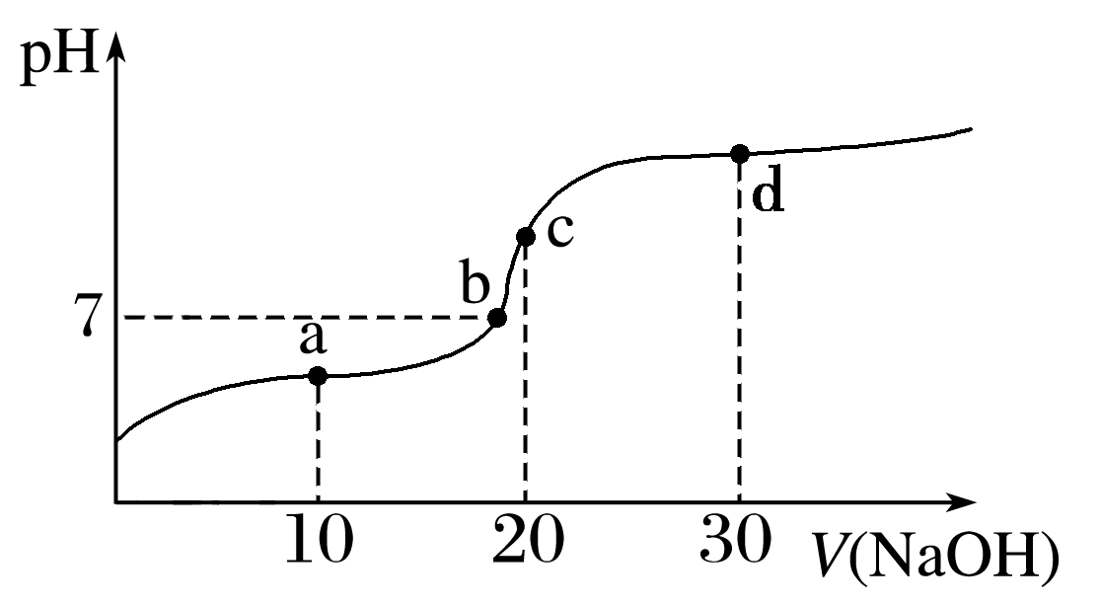
1
2
3
4
5
6
7
8
9
10
11
12
13
14
6.20 ℃时向20 mL 0.1 mol·L^{－1}醋酸溶液中不断滴入0.1 mol·L^{－1} NaOH溶液，溶液pH变化如图所示。此过程中溶液中离子浓度的关系错误的是( )
A.a点：c(CH₃COO－)＞c(Na＋)＞c(H＋)＞c(OH－)
B.b点：c(Na＋)＝c(CH₃COO－)＞c(H＋)＝c(OH－)
C.c点：c(H＋)＝c(CH₃COOH)＋c(OH－)
D.d点：c(Na＋)＞c(CH₃COO－)＞c(OH－)＞c(H＋)
解析答案

Slide 73
1
2
3
4
5
6
7
8
9
10
11
12
13
14
解析 a点为CH₃COOH和CH₃COONa等量混合,由于CH₃COOH的电离程度大于CH₃COO－的水解程度，A项正确；
b点溶液呈中性，B项正确；
c点，正好生成CH₃COONa溶液，c(OH－)＝c(CH₃COOH)＋c(H＋)，C项错误；
d点，CH₃COONa与NaOH按2∶1混合，D项正确。
答案 C

Slide 74
1
2
3
4
5
6
7
8
9
10
11
12
13
14
7.H₂SO₃是二元弱酸，NaHSO₃溶液呈酸性。在0.1 mol·L^{－1} NaHSO₃溶液中，下列关系正确的是( )
解析答案

Slide 75
1
2
3
4
5
6
7
8
9
10
11
12
13
14
B选项错误，不符合物料守恒；
C选项错误，由于亚硫酸氢根离子电离，钠离子的浓度大于亚硫酸氢根离子的浓度；
答案 A

Slide 76
1
2
3
4
5
6
7
8
9
10
11
12
13
14
8.下列溶液中微粒的物质的量浓度关系正确的是( )
A.浓度均为0.1 mol·L^{－1}的氨水和盐酸等体积混合后：c(H＋)＝c(OH－)＋
c(NH₃·H₂O)
C.在NaHB溶液中一定有：c(Na＋)＝c(HB－)＋2c(B^{2－})
解析答案

Slide 77
1
2
3
4
5
6
7
8
9
10
11
12
13
14
解析 依据质子守恒知，A项正确；
未知两溶液的体积关系，不能确定离子浓度大小，B项错误；
NaHB溶液中物料守恒式为c(Na＋)＝c(HB－)＋c(H₂B)＋c(B^{2－})，C项错误；
答案 A

Slide 78
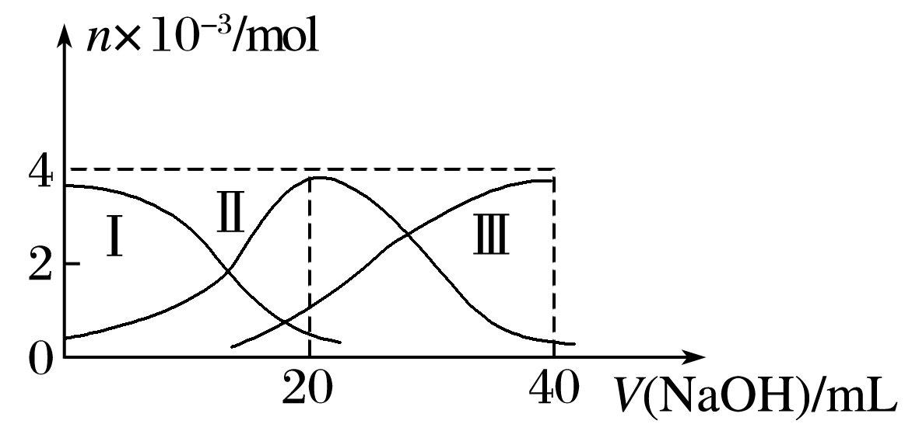
1
2
3
4
5
6
7
8
9
10
11
12
13
14
9.常温下，向20 mL 0.2 mol·L^{－1} H₂SO₃溶液中滴加0.2 mol·L^{－1} NaOH溶液。有关微粒的物质的量变化如图所示。(其中Ⅰ表示H₂SO₃，Ⅱ表示
根据图示判断正确的是( )

Slide 79
1
2
3
4
5
6
7
8
9
10
11
12
13
14
A.当V(NaOH)＝0时，由水电离出的c(H＋)＝1.0×10^{－7}
D.当V(NaOH)＝40 mL后，继续滴加NaOH溶液，溶液的温度会继续升高
解析答案

Slide 80
1
2
3
4
5
6
7
8
9
10
11
12
13
14
解析 H₂SO₃溶液是酸性溶液，水的电离会受到抑制，A选项错误；
当V(NaOH)＝40 mL后，继续滴加NaOH溶液，溶液中不再发生中和反应，溶液的温度不会继续升高，D选项错误。
答案 B

Slide 81
1
2
3
4
5
6
7
8
9
10
11
12
13
14
10.将0.2 mol·L^{－1} HA溶液与0.1 mol·L^{－1} NaOH溶液等体积混合，测得混合溶液中c(Na＋)>c(A－)，则(用“>”、“<”或“＝”填写下列空白)：
(1)混合溶液中：c(A－)__c(HA)。
解析 将0.2 mol·L^{－1} HA溶液与0.1 mol·L^{－1} NaOH溶液等体积混合时，溶质为等物质的量的HA和NaA，由于：c(Na＋)>c(A－)，说明A－的水解能力大于HA的电离能力，使得：c(HA)>c(A－)。
<
解析答案

Slide 82
1
2
3
4
5
6
7
8
9
10
11
12
13
14
(2)混合溶液中：c(HA)＋c(A－)______0.1 mol·L^{－1}。
解析 通过物料守恒及等体积混合后浓度减半可知，c(HA)＋c(A－)＝0.1 mol·L^{－1}。
(3)混合溶液中由水电离出的c(OH－)____0.2 mol·L^{－1}HA溶液中由水电离出的c(H＋)。
解析 混合溶液中由于NaA的存在，促进水的电离，而0.2 mol·L^{－1} HA溶液中水的电离受到抑制，因此前者由水电离产生的c(OH－)大于后者由水电离产生的c(H＋)。
＝
>
解析答案

Slide 83
1
2
3
4
5
6
7
8
9
10
11
12
13
14
(4)25 ℃时，如果取0.2 mol·L^{－1} HA溶液与0.1 mol·L^{－1} NaOH溶液等体积混合，测得混合溶液的pH<7，则HA的电离程度______NaA的水解程度。
解析 如果取0.2 mol·L^{－1} HA溶液与0.1 mol·L^{－1} NaOH溶液等体积混合，溶质为等浓度的HA和NaA，混合溶液的pH<7，溶液呈酸性，说明HA的电离程度大于NaA的水解程度。
>
解析答案

Slide 84
1
2
3
4
5
6
7
8
9
10
11
12
13
14
11.有A、B、C、D四种强电解质，它们在水中电离时可产生下列离子(每种物质只含一种阳离子和一种阴离子且互不重复)。
阳离子 | K＋、Na＋、Ba^{2＋}、
阴离子 | CH₃COO－、Cl－、OH－、
已知：①A、C溶液的pH均大于7，B溶液的pH小于7，A、B溶液中水的电离程度相同，D溶液的焰色反应(透过蓝色钴玻璃)显紫色。
②C溶液和D溶液相遇时只生成白色沉淀，B溶液和C溶液相遇时只生成有刺激性气味的气体，A溶液和D溶液混合时无明显现象。

Slide 85
1
2
3
4
5
6
7
8
9
10
11
12
13
14
(1)A的化学式为___________。
(2)用离子方程式表示B溶液的pH小于7的原因：______________________
_____。
(3)写出C溶液和D溶液反应的离子方程式：_____________________。
(4)pH＝10的A溶液与pH＝10的C溶液中水的电离程度大的是___________
(填A或C的化学式)。
(5)将等体积、等物质的量浓度的B溶液和C溶液混合，反应后溶液中各种离子浓度由大到小的顺序为___________________________________。
CH₃COONa
＋H＋
CH₃COONa
答案

Slide 86
1
2
3
4
5
6
7
8
9
10
11
12
13
14
12.某二元酸(化学式用H₂B表示)在水中的电离方程式是H₂B===H＋＋HB－；HB－ H＋＋B^{2－}。回答下列问题。
(1)Na₂B溶液显_____(填“酸性”、“中性”或“碱性”)，理由是______________________(用离子方程式表示)。
解析 由H₂B===H＋＋HB－(完全电离)，HB－ H＋＋B^{2－}(部分电离)，知Na₂B溶液中B^{2－}将发生水解反应：B^{2－}＋H₂O HB－＋OH－，故Na₂B溶液显碱性。
碱性
解析答案

Slide 87
1
2
3
4
5
6
7
8
9
10
11
12
13
14
(2)在0.1 mol·L^{－1}的Na₂B溶液中，下列粒子浓度关系式正确的是________(填字母)。
A.c(B^{2－})＋c(HB－)＋c(H₂B)＝0.1 mol·L^{－1}
B.c(Na＋)＋c(OH－)＝c(H＋)＋c(HB－)
C.c(Na＋)＋c(H＋)＝c(OH－)＋c(HB－)＋2c(B^{2－})
D.c(Na＋)＝2c(B^{2－})＋2c(HB－)
解析答案

Slide 88
1
2
3
4
5
6
7
8
9
10
11
12
13
14
解析 在Na₂B溶液中存在：Na₂B===2Na＋＋B^{2－}，B^{2－}＋H₂O HB－＋OH－，H₂O H＋＋OH－。由电荷守恒知，c(Na＋)＋c(H＋)＝2c(B^{2－})＋c(OH－)＋c(HB－)，C对；
由物料守恒知，c(Na＋)＝2c(B^{2－})＋2c(HB－)＝0.2 mol·L^{－1}，D对；
在Na₂B溶液中不存在H₂B，A错；
由物料守恒和电荷守恒知，B错。
答案 CD

Slide 89
1
2
3
4
5
6
7
8
9
10
11
12
13
14
(3)已知0.1 mol·L^{－1} NaHB溶液的pH＝2，则0.1 mol·L^{－1} H₂B溶液中的氢离子的物质的量浓度可能____ (填“＜”、“＞”或“＝”)0.11 mol·L^{－1}，理由是__________________________________________________________________________________________________________________________________________________________________________________。
解析 在NaHB溶液中，NaHB===Na＋HB－，HB－ H＋＋B^{2－}，H₂O H＋＋OH－。已知0.1 mol·L^{－1} NaHB溶液的pH＝2，说明其中：c(H＋)＝0.01 mol·L^{－1}，主要是HB－电离产生的。在H₂B溶液中，第一步电离产生的H＋抑制了第二步的电离，所以0.1 mol·L^{－1} H₂B溶液中c(H＋)＜0.11 mol·L^{－1}。
＜
0.1 mol·L^{－1} NaHB溶液的pH＝2，说明其中c(H＋)＝0.01 mol·L^{－1}，主要是HB－电离产生的。在H₂B溶液中，第一步电离产生的H＋抑制了第二步的电离，所以0.1 mol·L^{－1} H₂B溶液中c(H＋)＜0.11 mol·L^{－1}
解析答案

Slide 90
1
2
3
4
5
6
7
8
9
10
11
12
13
14
(4)0.1 mol·L^{－1} NaHB溶液中各种离子浓度由大到小的顺序是______________________________________。
解析 在NaHB溶液中各离子浓度大小顺序为c(Na＋)＞c(HB－)＞c(H＋)＞c(B^{2－})＞c(OH－)。
c(Na＋)＞c(HB－)＞c(H＋)＞c(B^{2－})＞c(OH－)
解析答案

Slide 91
1
2
3
4
5
6
7
8
9
10
11
12
13
14
13.已知某溶液中只存在OH－、H＋、 、Cl－四种离子，某同学推测其离子浓度大小顺序可能有如下四种关系：
①c(Cl－)>c( )>c(H＋)>c(OH－)
②c( )>c(OH－)>c(Cl－)>c(H＋)
③c( )>c(Cl－)>c(OH－)>c(H＋)
④c(Cl－)>c(H＋)>c( )>c(OH－)
填写下列空白：
(1)若溶液中只有一种溶质，则该溶质是________(填化学式，下同)，上述四种离子浓度的大小顺序为__________(填序号)。
解析答案

Slide 92
1
2
3
4
5
6
7
8
9
10
11
12
13
14
解析 由已知的四种离子，当溶液中只存在一种溶质时，为NH₄Cl；NH₄Cl为强酸弱碱盐，水解呈酸性，离子浓度关系为①。
答案 NH₄Cl ①

Slide 93
1
2
3
4
5
6
7
8
9
10
11
12
13
14
(2)若四种离子的关系符合③，则溶质为________________；若四种离子的关系符合④，则溶质为___________。
解析 四种离子的关系符合③时，溶液呈碱性，说明碱过量，则溶液中的溶质为NH₄Cl和NH₃·H₂O；
当四种离子的关系符合④时，溶液呈强酸性，盐酸过量，溶液中的溶质为NH₄Cl和HCl。
NH₄Cl和NH₃·H₂O
NH₄Cl和HCl
解析答案

Slide 94
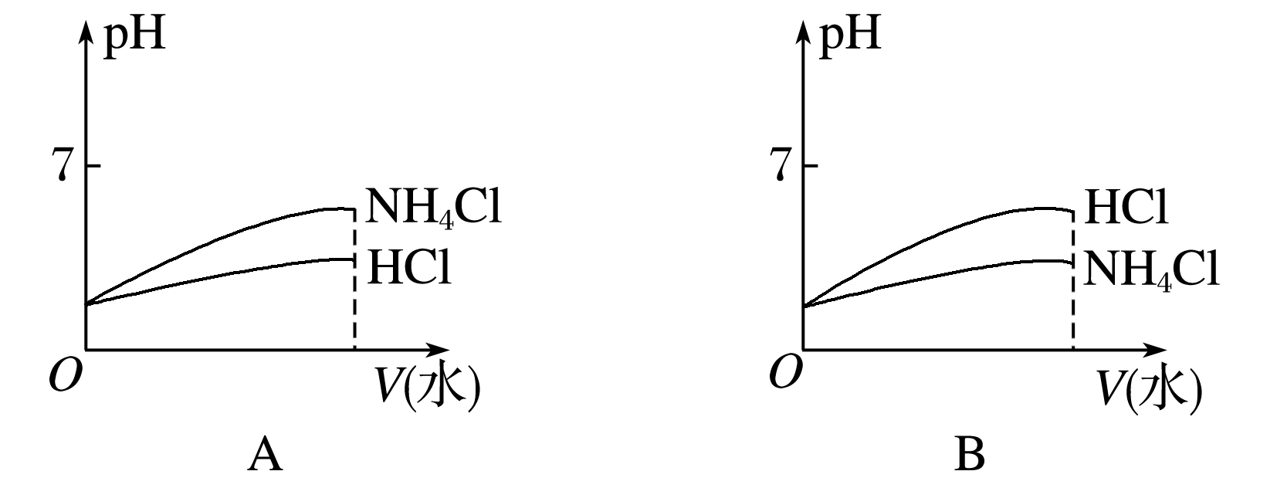
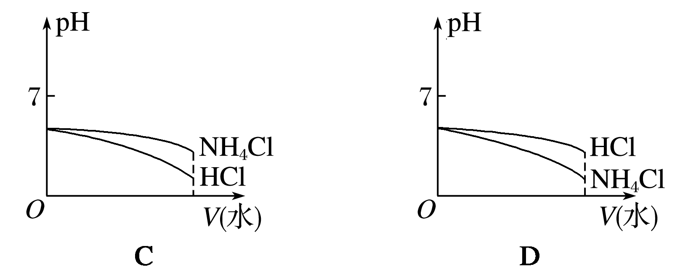
1
2
3
4
5
6
7
8
9
10
11
12
13
14
(3)将pH相同的NH₄Cl溶液和HCl溶液稀释相同的倍数，则下列图像正确的是____(填图像符号)。
B
解析 NH₄Cl为强酸弱碱盐，稀释促进其水解，盐酸为强酸，在溶液中全部电离，pH相同的NH₄Cl溶液和HCl溶液稀释相同的倍数时，盐酸的pH大于NH₄Cl，且加水稀释其pH均增大，B项符合。
解析答案

Slide 95
1
2
3
4
5
6
7
8
9
10
11
12
13
14
(4)若该溶液是由体积相等的稀盐酸和氨水混合而成，且恰好呈中性，则混合前c(HCl)______c(NH₃·H₂O)(填“大于”、“小于”或“等于”，下同)；混合前酸中c(H＋)和碱中c(OH－)的关系为c(H＋)______c(OH－)。
解析 体积相等的稀盐酸和氨水混合，且恰好呈中性，则原溶液中氨水浓度略大于盐酸的浓度。
小于
大于
解析答案

Slide 96
1
2
3
4
5
6
7
8
9
10
11
12
13
14
14.已知25 ℃时部分弱电解质的电离平衡常数数据如表所示：
化学式 | CH₃COOH | H₂CO₃ | HClO
电离平衡常数 | K_{a}＝1.8×10^{－5} | K_{a1}＝4.3×10^{－7} K_{a2}＝5.6×10^{－11} | K_{a}＝3.0×10^{－8}
回答下列问题：
(1)物质的量浓度均为0.1 mol·L^{－1}的四种溶液：
a.CH₃COONa b.Na₂CO₃ c.NaClO d.NaHCO₃
pH由小到大排列的顺序是__________(用字母填写)。
解析答案

Slide 97
1
2
3
4
5
6
7
8
9
10
11
12
13
14
解析 酸的电离常数越大，其酸性就越强，酸性越强其形成强碱弱酸盐的水解程度就越小，即相同浓度下的pH就越小，由表可以看出，电离常数为醋酸＞碳酸的一级电离＞次氯酸＞碳酸的二级电离，所以物质的量浓度均为0.1 mol·L^{－1}的四种溶液的pH值由小到大的排列顺序是a＜d＜c＜b。
答案 a＜d＜c＜b

Slide 98
1
2
3
4
5
6
7
8
9
10
11
12
13
14
(2)常温下，0.1 mol·L^{－1} CH₃COOH溶液加水稀释过程中，下列表达式的数据变大的是____。
A.c(H＋) B.c(H＋)/c(CH₃COOH) C.c(H＋)·c(OH－) D.c(OH－)/c(H＋)
E.c(H＋)·c(CH₃COO－)/c(CH₃COOH)
解析 常温下，0.1 mol·L^{－1} CH₃COOH溶液加水稀释，由于醋酸为弱酸，其电离方程式为CH₃COOH CH₃COO－＋H＋,其电离常数K＝c(CH₃COO－)·c(H＋)/c(CH₃COOH)，因为加水，所以c(CH₃COO－)变小，温度不变，K不变，所以c(H＋)/c(CH₃COOH)变大，故B正确，E错误；
因为加水，所以c(H＋)变小，故A错误；
而温度不变，水的离子积不变，即c(H＋)·c(OH－)不变，故C错误；
而c(OH－)/c(H＋)变大，故D正确。
BD
解析答案

Slide 99
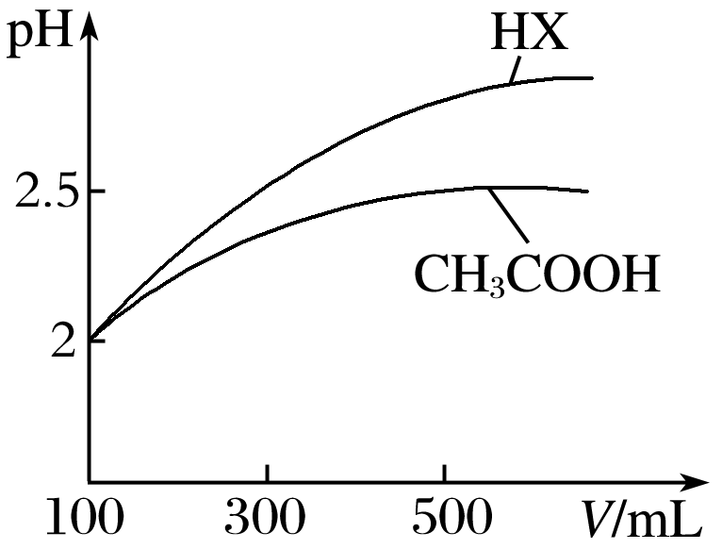
1
2
3
4
5
6
7
8
9
10
11
12
13
14
(3)体积均为100 mL pH＝2的CH₃COOH与一元酸HX，加水稀释过程中pH与溶液体积的关系如图所示，则HX的电离平衡常数________(填“大于”、“小于”或“等于”)CH₃COOH的电离平衡常数，理由是______________
____________________________。
解析答案

Slide 100
1
2
3
4
5
6
7
8
9
10
11
12
13
14
解析 由图知HX的电离平衡常数大于CH₃COOH的电离平衡常数，因为稀释相同倍数，一元酸HX的pH变化比CH₃COOH的大，故HX酸性较强，电离平衡常数较大。
答案 大于 稀释相同倍数，一元酸HX的pH变化比CH₃COOH的大，故HX酸性较强，电离平衡常数较大

Slide 101
1
2
3
4
5
6
7
8
9
10
11
12
13
14
(4)25 ℃时，CH₃COOH与CH₃COONa的混合溶液，若测得pH＝6，则溶液中c(CH₃COO－)－c(Na＋)＝________ mol·L^{－1}(填精确值)。
解析 25 ℃时，CH₃COOH与CH₃COONa的混合溶液，若测得pH＝6，根据电荷守恒可以得到：c(CH₃COO－)＋c(OH－)＝c(H＋)＋c(Na＋)，所以c(CH₃COO－)－c(Na＋)＝c(H＋)－c(OH－)＝10^{－6} mol·L^{－1}－10^{－14}/10^{－6} mol·L^{－1}＝9.9×10^{－7} mol·L^{－1}。
9.9×10^{－7}
解析答案

Slide 102
1
2
3
4
5
6
7
8
9
10
11
12
13
14
(5)标准状况下，将1.12 L CO₂通入100 mL 1 mol·L^{－1}的NaOH溶液中，用溶液中微粒的浓度符号完成下列等式：
①c(OH－)＝2c(H₂CO₃)＋_______________；
②c(H＋)＋c(Na＋)＝__________________________。
解析 标准状况下，1.12 L CO₂为0.05 mol,100 mL 1 mol·L^{－1}的NaOH溶液中含有NaOH的物质的量为0.1 mol，所以得到的溶质为0.05 mol·L^{－1}的Na₂CO₃溶液，故根据质子守恒可以知道：c(OH－)＝2c(H₂CO₃)＋
＋c(H＋)；根据电荷守恒可以得到：c(H＋)＋c(Na＋)＝c(OH－)＋
解析答案
返回

Slide 103
本课结束
www.91taoke.com
更多精彩内容请登录：

